Slide 1
Course Introdution

Slide 2
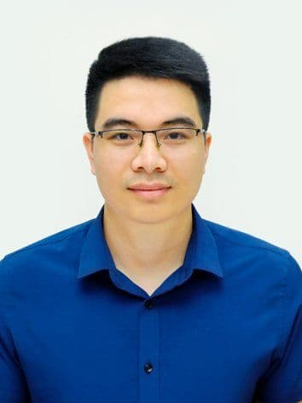
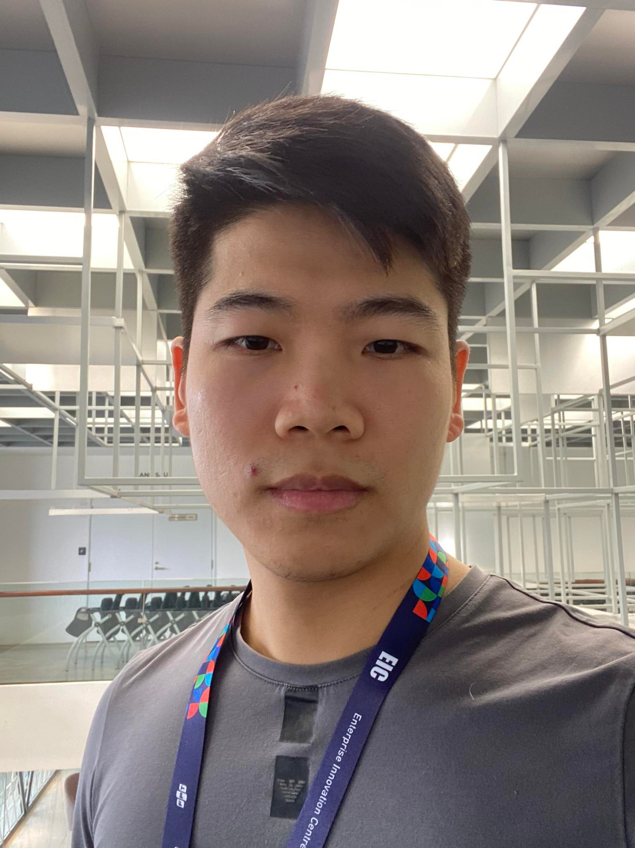
About Trainer
Nguyễn Hữu Hòa
Ex. Lead DevOps Engineer @ Samsung Electronics
Lead DevOps Engineer @ Viettel Digital Services
Technical Advisor @ GDG Cloud Hanoi
Đặng Anh Dũng
Lead DevOps Engineer @ FSoft
DBA Lead @ Samsung Electronics

Slide 3
Course Layout
Items | Day 1 | Day 2 | Day 3 | Day 4 | Day 5 | Day 6 | Day 7
Contents | AWS Intro IAM | S3 | EC2 | Database | Route53 | VPC (Day 1) | VPC (Day 2)
Quiz Test | IAM | S3 | EC2 | Database on AWS | Route53 |  | Networking VPC
More detail: https://docs.google.com/spreadsheets/d/1IoSdTVT3plLNOdk7GWviVRGb5JHGmK7cmg0XiX3AfzM/edit#gid=0

Slide 4
Course Layout (cont.)
Items | Day 8 | Day 9 | Day 10 | Day 11 | Day 12 | Day 13
Contents | Design for High Availibility and Scalibility | Monitoring | Application Services | Serverless, Container on AWS | CI/CD on AWS | Container on AWS and Tips trick for SAA
Quiz Test | HA and Scalibility Architecture | Monitoring | Application Services | Serverless, Container on AWS | N/A | Container on AWS

Slide 5
Course Objective
Hiểu và sử dụng một các hiệu quả các dịch vụ của AWS (IAM, EC2, DB, VPC…)
Hiểu được cách thiết kế một hệ thống trên AWS
Thiết kế kiến trúc trên AWS theo các Best Practices và Design Pattern
Chuẩn bị cho thi chứng chỉ SAA-C02 (Solution Architect Associate)

Slide 6
Documents
Documents | References
Course content | https://drive.google.com/drive/folders/1qSCRnz-A32ZB4pQArG6PilL3kFJMe2g2?usp=sharing
Lab | https://github.com/hoabka/saa-c02-labs
Group QnA | Zalo, Skype

Slide 7
Prequisites
Mục | Hướng dẫn | Mục đích | Yêu cầu
Đăng ký tài khoản AWS | https://cuongquach.com/aws-dang-ky-tai-khoan-aws-free-tier-mien-phi.html | Thực hành trên tài khoản AWS cá nhân | Có (Quan trọng)
Đăng ký khóa practice test | To access your FREE EXAM SIMULATOR, apply coupon udm3S11 at check-out: https://learn.digitalcloud.training/product/exam-simulator-aws-solutions-architect-associate?add-to-cart=23006&amp;quantity=1&amp;is_buy_now=1 | Luyện thi | Có
Đăng ký tài khoản udemy | https://udemy.com | Luyên thi + Các bài tập theo buổi | Có
Đăng ký udemy course | https://www.udemy.com/course/cloudnut-aws-saa-c02-practice-test-01/?couponCode=F93DB7548086315EE9F5 | Các bài quiz test cho các buổi học | Có (Quan trọng)
Đăng ký tài khoản aws.training | https://www.aws.training/ | Nhiều khóa học Free để build up kỹ năng sử dụng AWS https://explore.skillbuilder.aws/learn | Optional
Đăng ký tài khoản Skype | https://www.skype.com/en/ | Đào tạo sử dụng Skype online | Có (Quan trọng)

